Slide 1
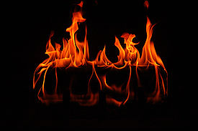
Horenie a hasenie
Oheň v chémii

Slide 2
https://www.slideserve.com/kami/horenie-a-hasenie

Slide 3
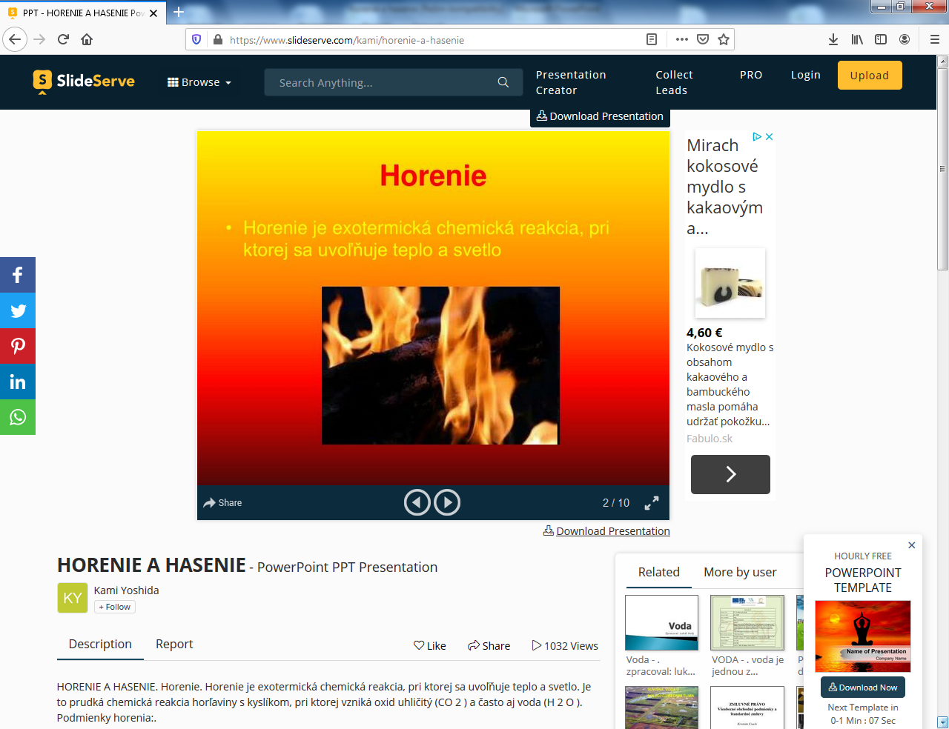

Slide 4
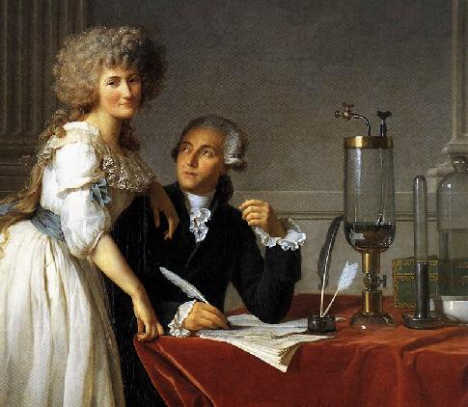
Oheň ako dôležitý spolupracovník každého chemika
Vo všetkých chemických laboratóriách na svete nájdete jedného prvotriedneho pomocníka, bez ktorého si skutočne žiadny chemik, či už začínajúci alebo expert nevie predstaviť žiadne laboratórium.

Slide 5
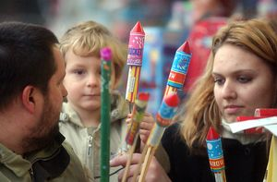
Zábavná pyrotechnika
Je kategória výbušnín, pri ktorej ide vždy o svetelný, dymový alebo zvukový efekt a pyrotechnické zmesi sú buď v papierových kontajneroch (bežne dostupná pyrotechnika), alebo v plastoch (profesionálna pyrotechnika).

Slide 6
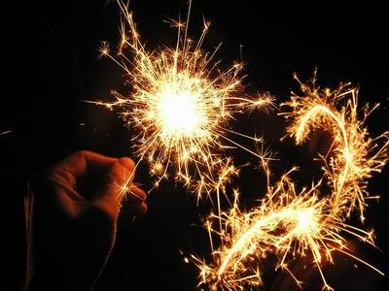
1.trieda pyrotechniky
Intenzita hluku vo vzdialenosti 8 metrov nesmie byť vyššia, než 115 decibelov.
Patria sem napríklad prskavky
Len táto pyrotechnika môže byť predávaná aj v stánkovom predaji a môžu si ju zakúpiť aj neplnoletí.

Slide 7
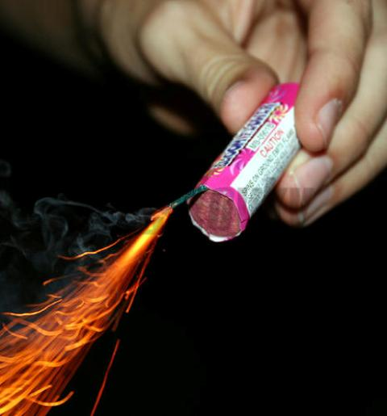
2.trieda pyrotechniky
Sem patria: predmety s hvízdavou náplňou, rímske sviece, gejzíry, minivýbušniny či vystreľovacie púzdra.
Predmety tejto a vyšších tried môžu byť predávané iba osobám, starším ako 18 rokov a od 28. 12. nesmú sa používať v blízkosti kostolov, škôl, lekárni a pri športových akciách.

Slide 8
3. a 4 trieda pyrotechniky
3.trieda
Typickými predmetmi tejto triedy sú okrem rakiet a ohňopádov tiež aj malé talianske pumy, delové rany či veľké japonské slnká. K nákupu je potreba mať preukaz Odpaľovač ohňostrojov.
4.trieda
Do tejto triedy patria všetky pyrotechnické predmety, ktoré prekračujú niektorou hodnotou parametre pre 3. triedu. Tieto výrobky nie sú voľne predajné – možné je predávať iba so súhlasom banského úradu.

Slide 9
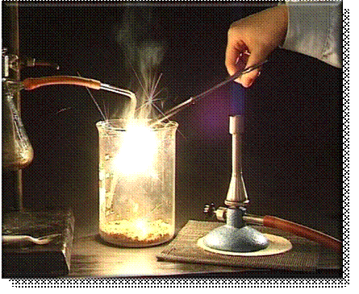
Naše pokusy

Slide 10
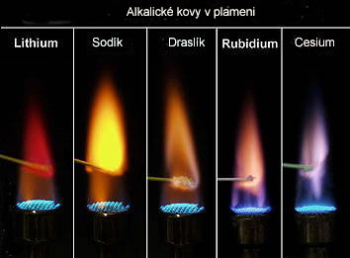
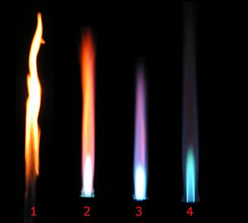
Horenie s1 a s2 prvkov
Horenie s1 prvkov
Horenie s2 prvkov

Slide 11
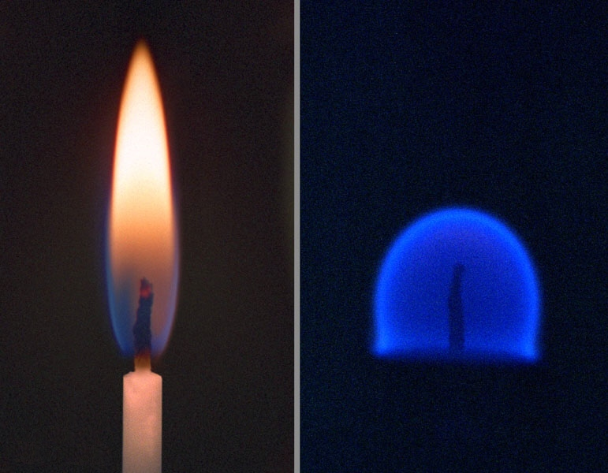
Sfarbovanie plameňa s – prvkami
Cieľ: Dôkaz iónov s - prvkov v roztokoch podľa sfarbenia plameňa
Pomôcky : určitá dĺžka oceľového drôtu, chemické kliešte, skúmavky, kahan
Chemikálie : zriedená kyselina chlorovodíková, skúmané vzorky roztokov solí prvkov s (najlepšie dusičnany)

Slide 12
Postup pokusu zafarbenia plameňa
Postup :
1. Oceľový drôtik najskôr vyčistíme opakovaným ponáraním do zriedenej kyseliny chlorovodíkovej a vyžíhaním (čistenie opakujeme tak dlho, až sa plameň prestane farbiť).
2.Skúmanú vzorku látky naberieme na koniec drôtika a vložíme do vonkajšieho okraja nesvietivého plameňa.
Podľa sfarbenia plameňa určíme katióny prítomné v roztoku.

Slide 13
Konkrétne farby plameňov
Sfarbenie plameňa Prítomnosť katiónov
Žlté Na⁺
Fialové K⁺
Tehlovočervené Ca²⁺
Karmínovočervené Sr²⁺
Žltozelené Ba²⁺

Slide 14

Horenie dichrómanu amónneho
Horenie dichrómanu amónneho
Cieľ: Efektívne poukázať na vlastnosti dichrómanu amónneho.
Chemikálie: dichróman amónny
Pomôcky: kahan, kovový plech, trojnožka, zápalky

Slide 15
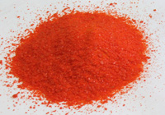
Horenie dichrómanu amónneho
Postup:
Naberieme asi polovicu lyžičky dichrómanu amónneho a nasypeme ju na pripravenú podložku tak, aby sa nám vytvoril malý kužeľ. Dichróman potom zahrievame plameňom kahana až pokým sa nezačne rozkladať a pozorujeme. Pokus je dobré uskutočniť v tmavej miestnosti z dôvodu väčšej efektívnosti.

Slide 16
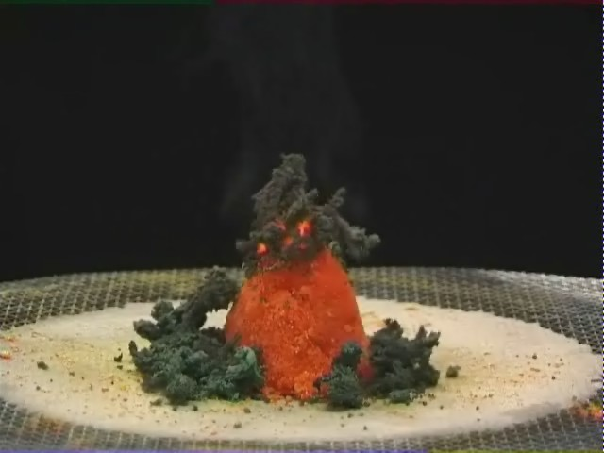
Výsledky pokusu
Výsledky: Princípom tohto pokusu je oxidačno – redukčná reakcia rozkladu dichrómanu amónneho, ktorej priebeh a produkty pripomínajú aktívny vulkán. Podstatou je nasledovná chemická reakcia:
(NH₄)₂Cr₂O₇ -> Cr₂O₃ + N₂ + 4 H₂O

Slide 17
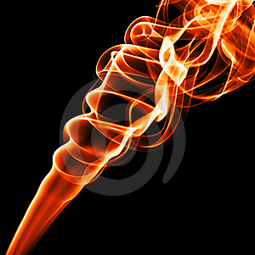
Ohnivá špirála
Cieľ: Premena chloridu vápenatého na chlorid meďnatý.
Chemikálie: chlorid vápenatý, ľubovoľná kyselina.
Pomôcky: tenký medený drôtik, ceruzka, kahan, fľaša so širokým hrdlom.

Slide 18
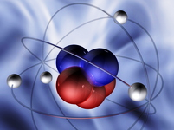
Chemické výsledky ohnivej špirály
Pozorovanie:
Medená špirála začne v plynnom chlóre horieť jasným plameňom.
Pri tomto horení vzniká chlorid meďnatý, takže pri tomto pokuse je vhodné otvoriť okno, alebo ho robiť v dobre vetranom priestore.

Slide 19
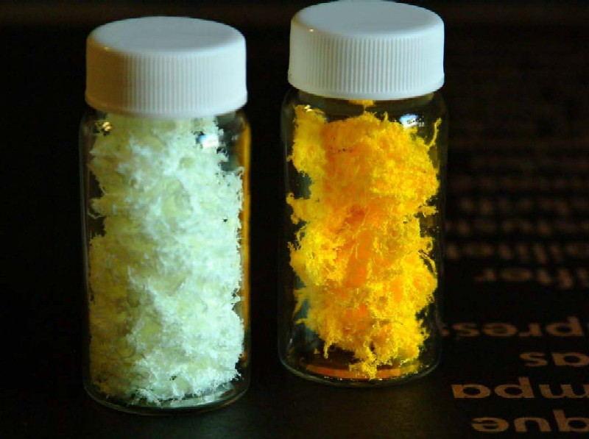
Dôkaz polymérov plameňovou skúškou
Cieľ: Plameňovými skúškami dokázať, o aký typ polyméru ide.
Chemikálie: vzorky polymérov (plastov – kelímky od potravín, sáčky, obaly, vzorky umelých tkanín atď.)
Pomôcky: chemické kliešte, resp. pinzeta, kahan

Slide 20
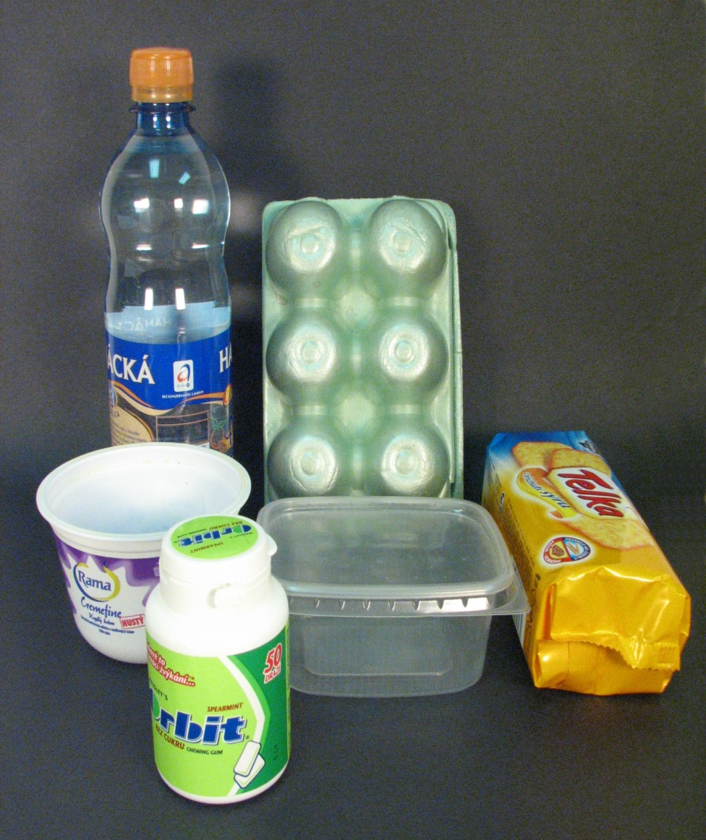
Postup pokusu s horením polymérov
Postup:
Vzorku látky uchopíme pomocou pinzety vložíme ju do nesvietivej časti kahana a pozorujeme či sa vzorka vložená do plameňa zapáli ľahko, či zhasne po vytiahnutí z plameňa alebo horí ďalej, pozorujeme farbu plameňa, vzhľad vzorky po spálení a zápach, ktorý vylučuje vzorka.

Slide 21
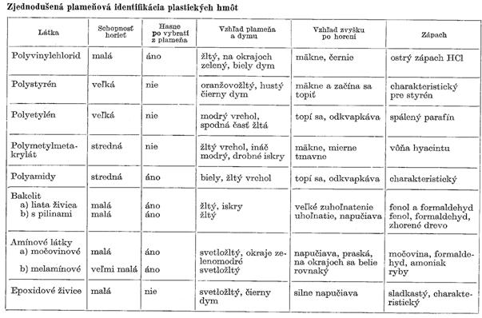
Získané údaje porovnávame s tabuľkou a približne tak určíme názov polyméru, z ktorého je vyrobený príslušný výrobok.

Slide 22
Zdroje informácií a zoznam použitej literatúry:
1. Kostič, Ž. K. – Samák, J.: Medzi hrou a chémiou. Bratislava: Alfa, 1975. str. 43 - 47
2. Randus, J.: Pyrotechnické výrobky. Zábavná pyrotechnika kategórií 1, 2 a 3 časť1. Bratislava: Slovenský ústav technickej normalizácie, 2011. STN 66 8301 (STN EN 15947-1). str. 14
3. Čižmáriková, L. - Holková, J.: Školská encyklopédia Čo by som mal vedieť o svete okolo nás. Prešov: Viktoria Print spol. s.r.o, 2005. ISBN 80-89065-32-5, str. 25, 31, 36, 37, 47
4. http://www.prirodnejavy.eu/pokusy/dichromanova-sopka.htm (2011)
5. http://www.chemia.webzdarma.cz/pokusy/pokusy.doc
6. http://www.cokyno.mypage.cz/menu/prt-a-nam/poznamky-prt (2010-14-03)

Slide 23
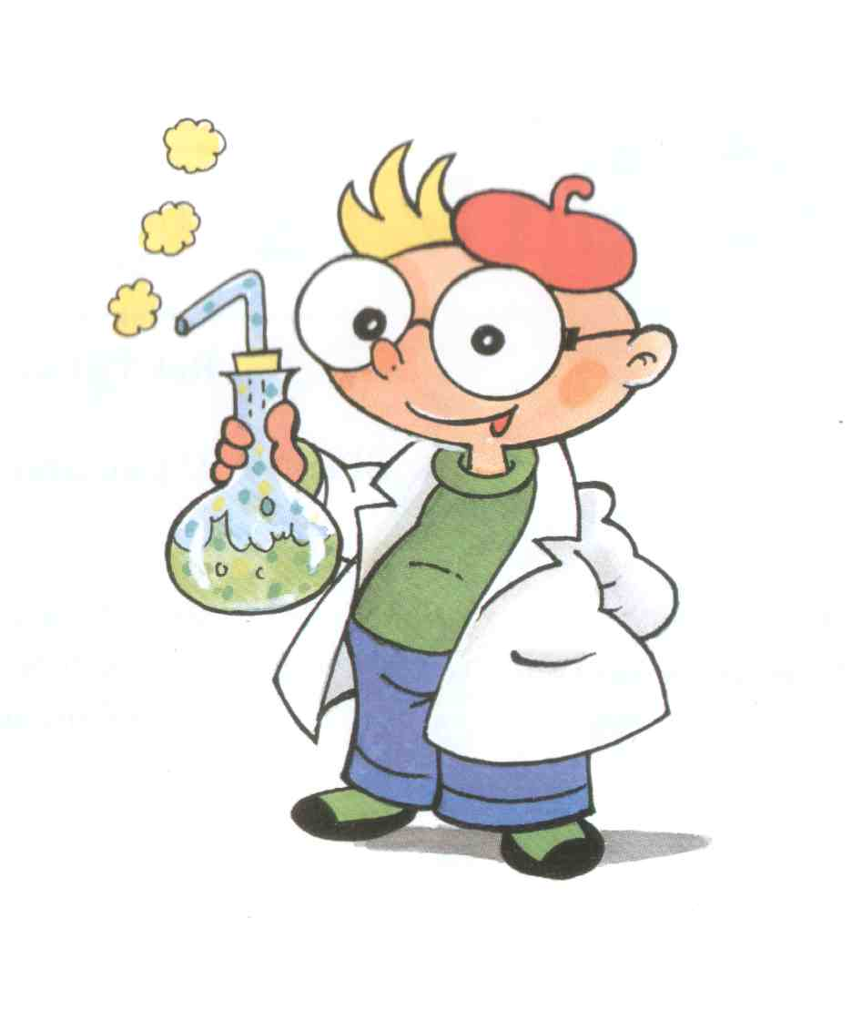
Ďakujeme za pozornosť

